Slide 1
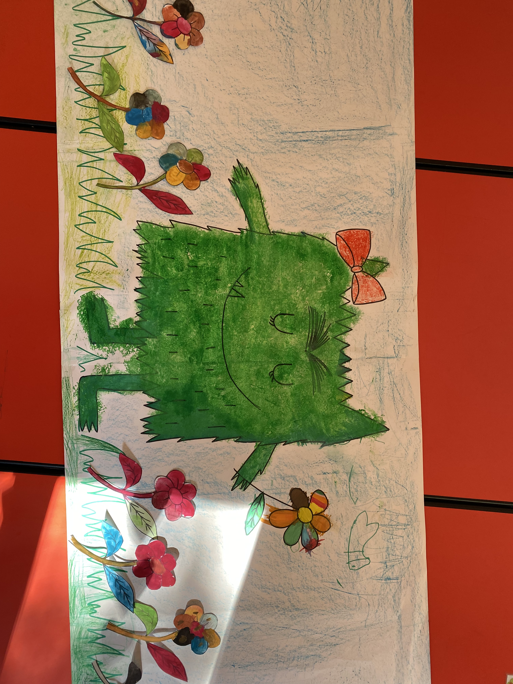
DAISY E IL FIORE EMOZIONATO
Scuola dell’infanzia A.M. Croce
A.s. 2022-2023

Slide 2
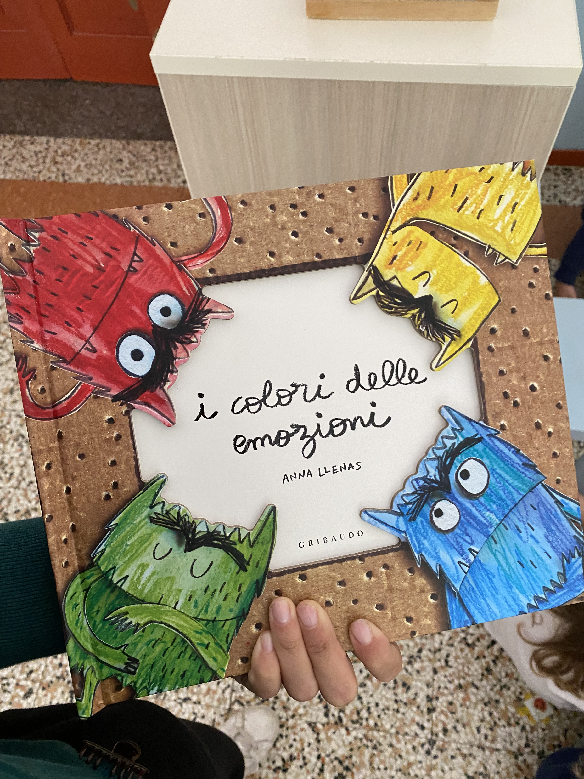
Laboratorio emotivo
OBIETTIVI
Percepire le proprie esigenze e i propri sentimenti Raccontare usando varie modalità di comunicazione Comunicare ed esprimere emozioni in maniera sempre più adeguata

Slide 3
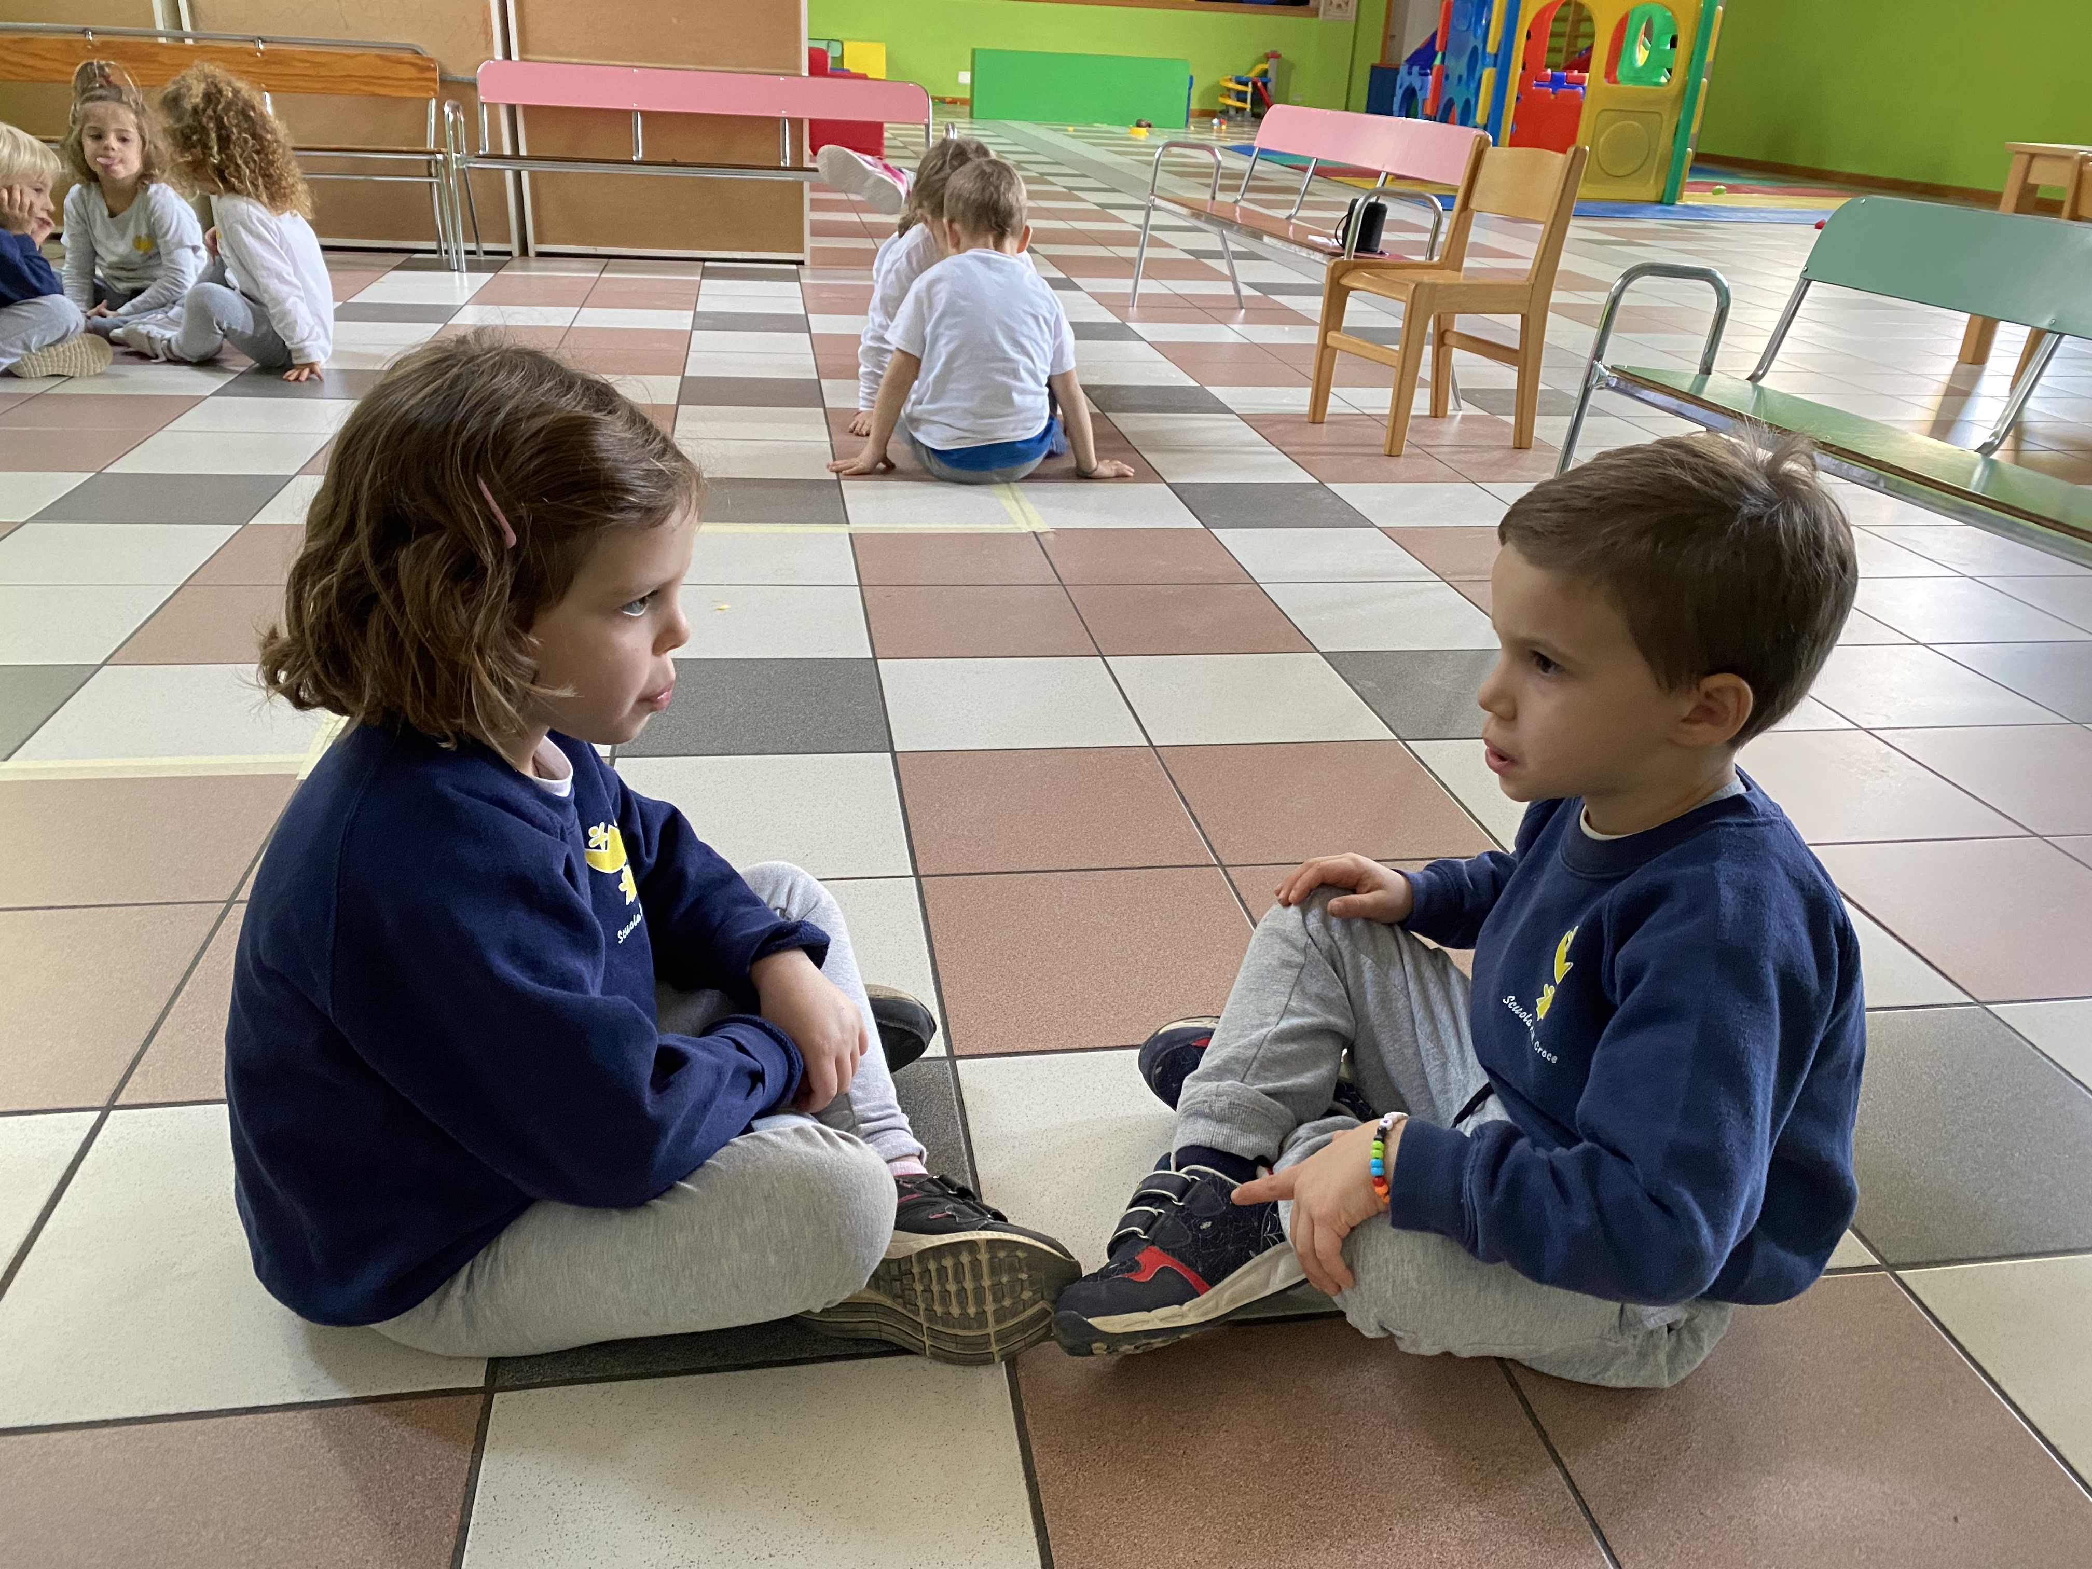
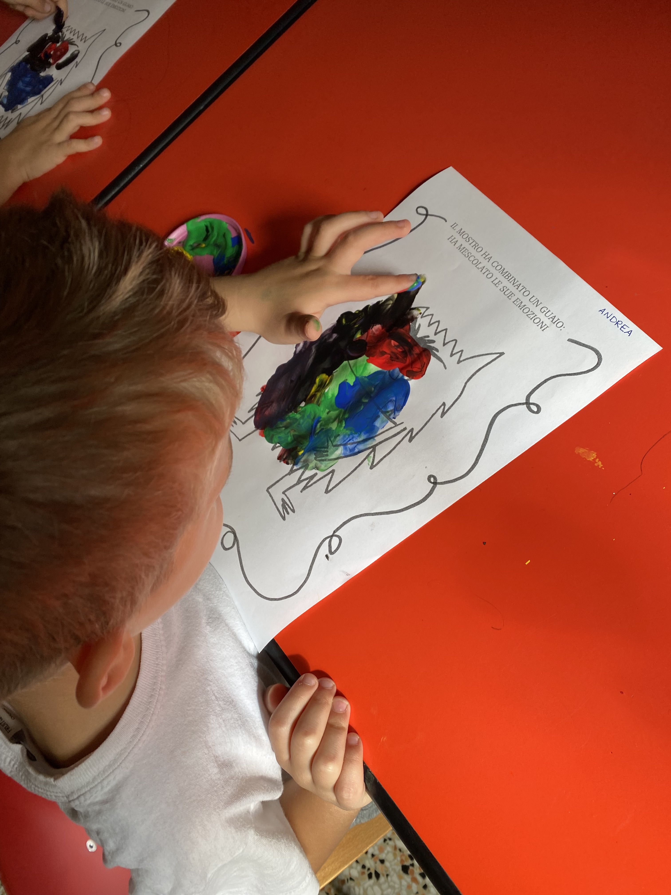
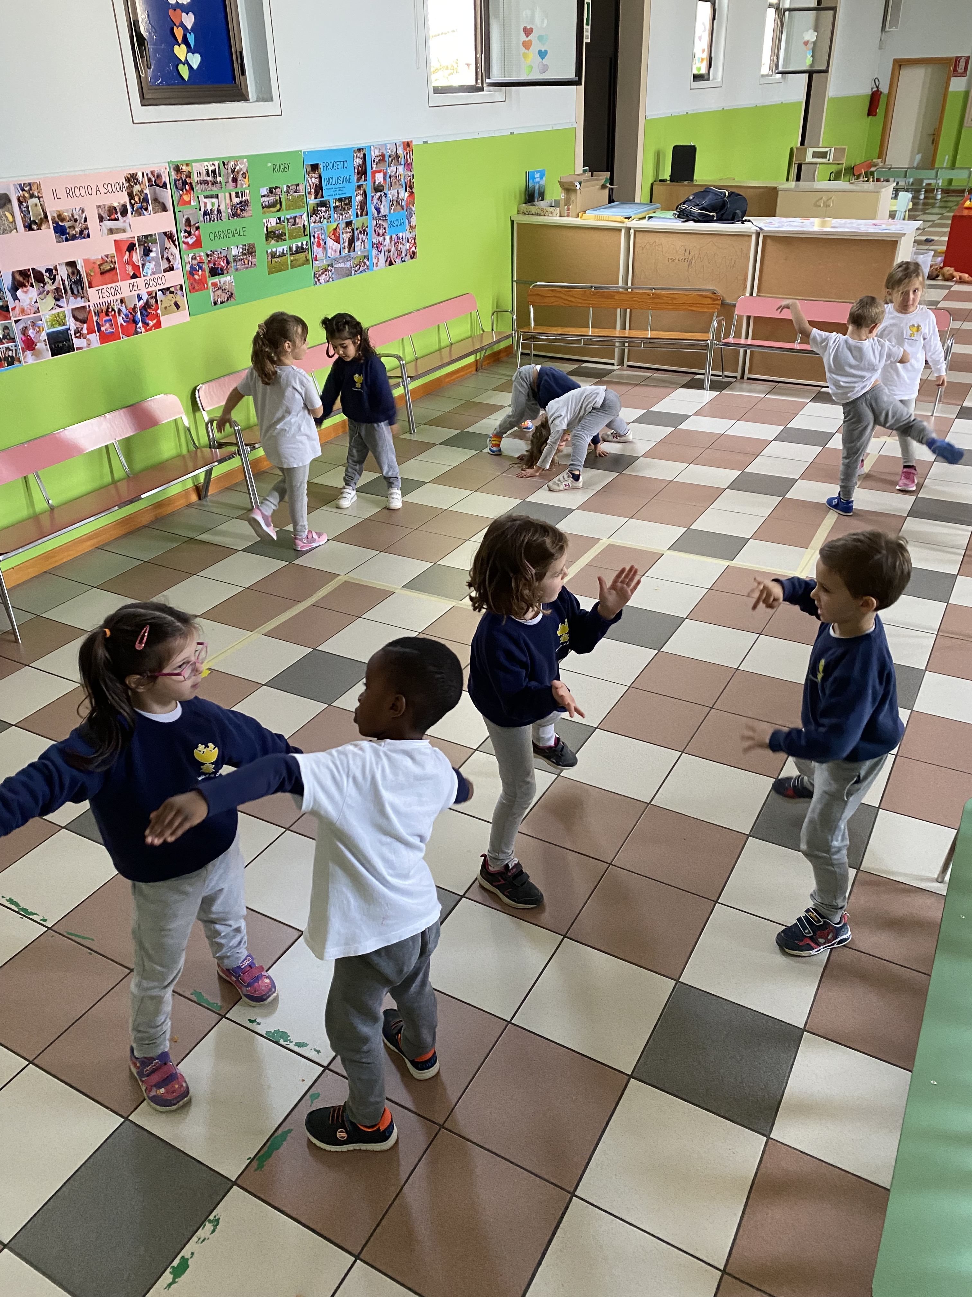
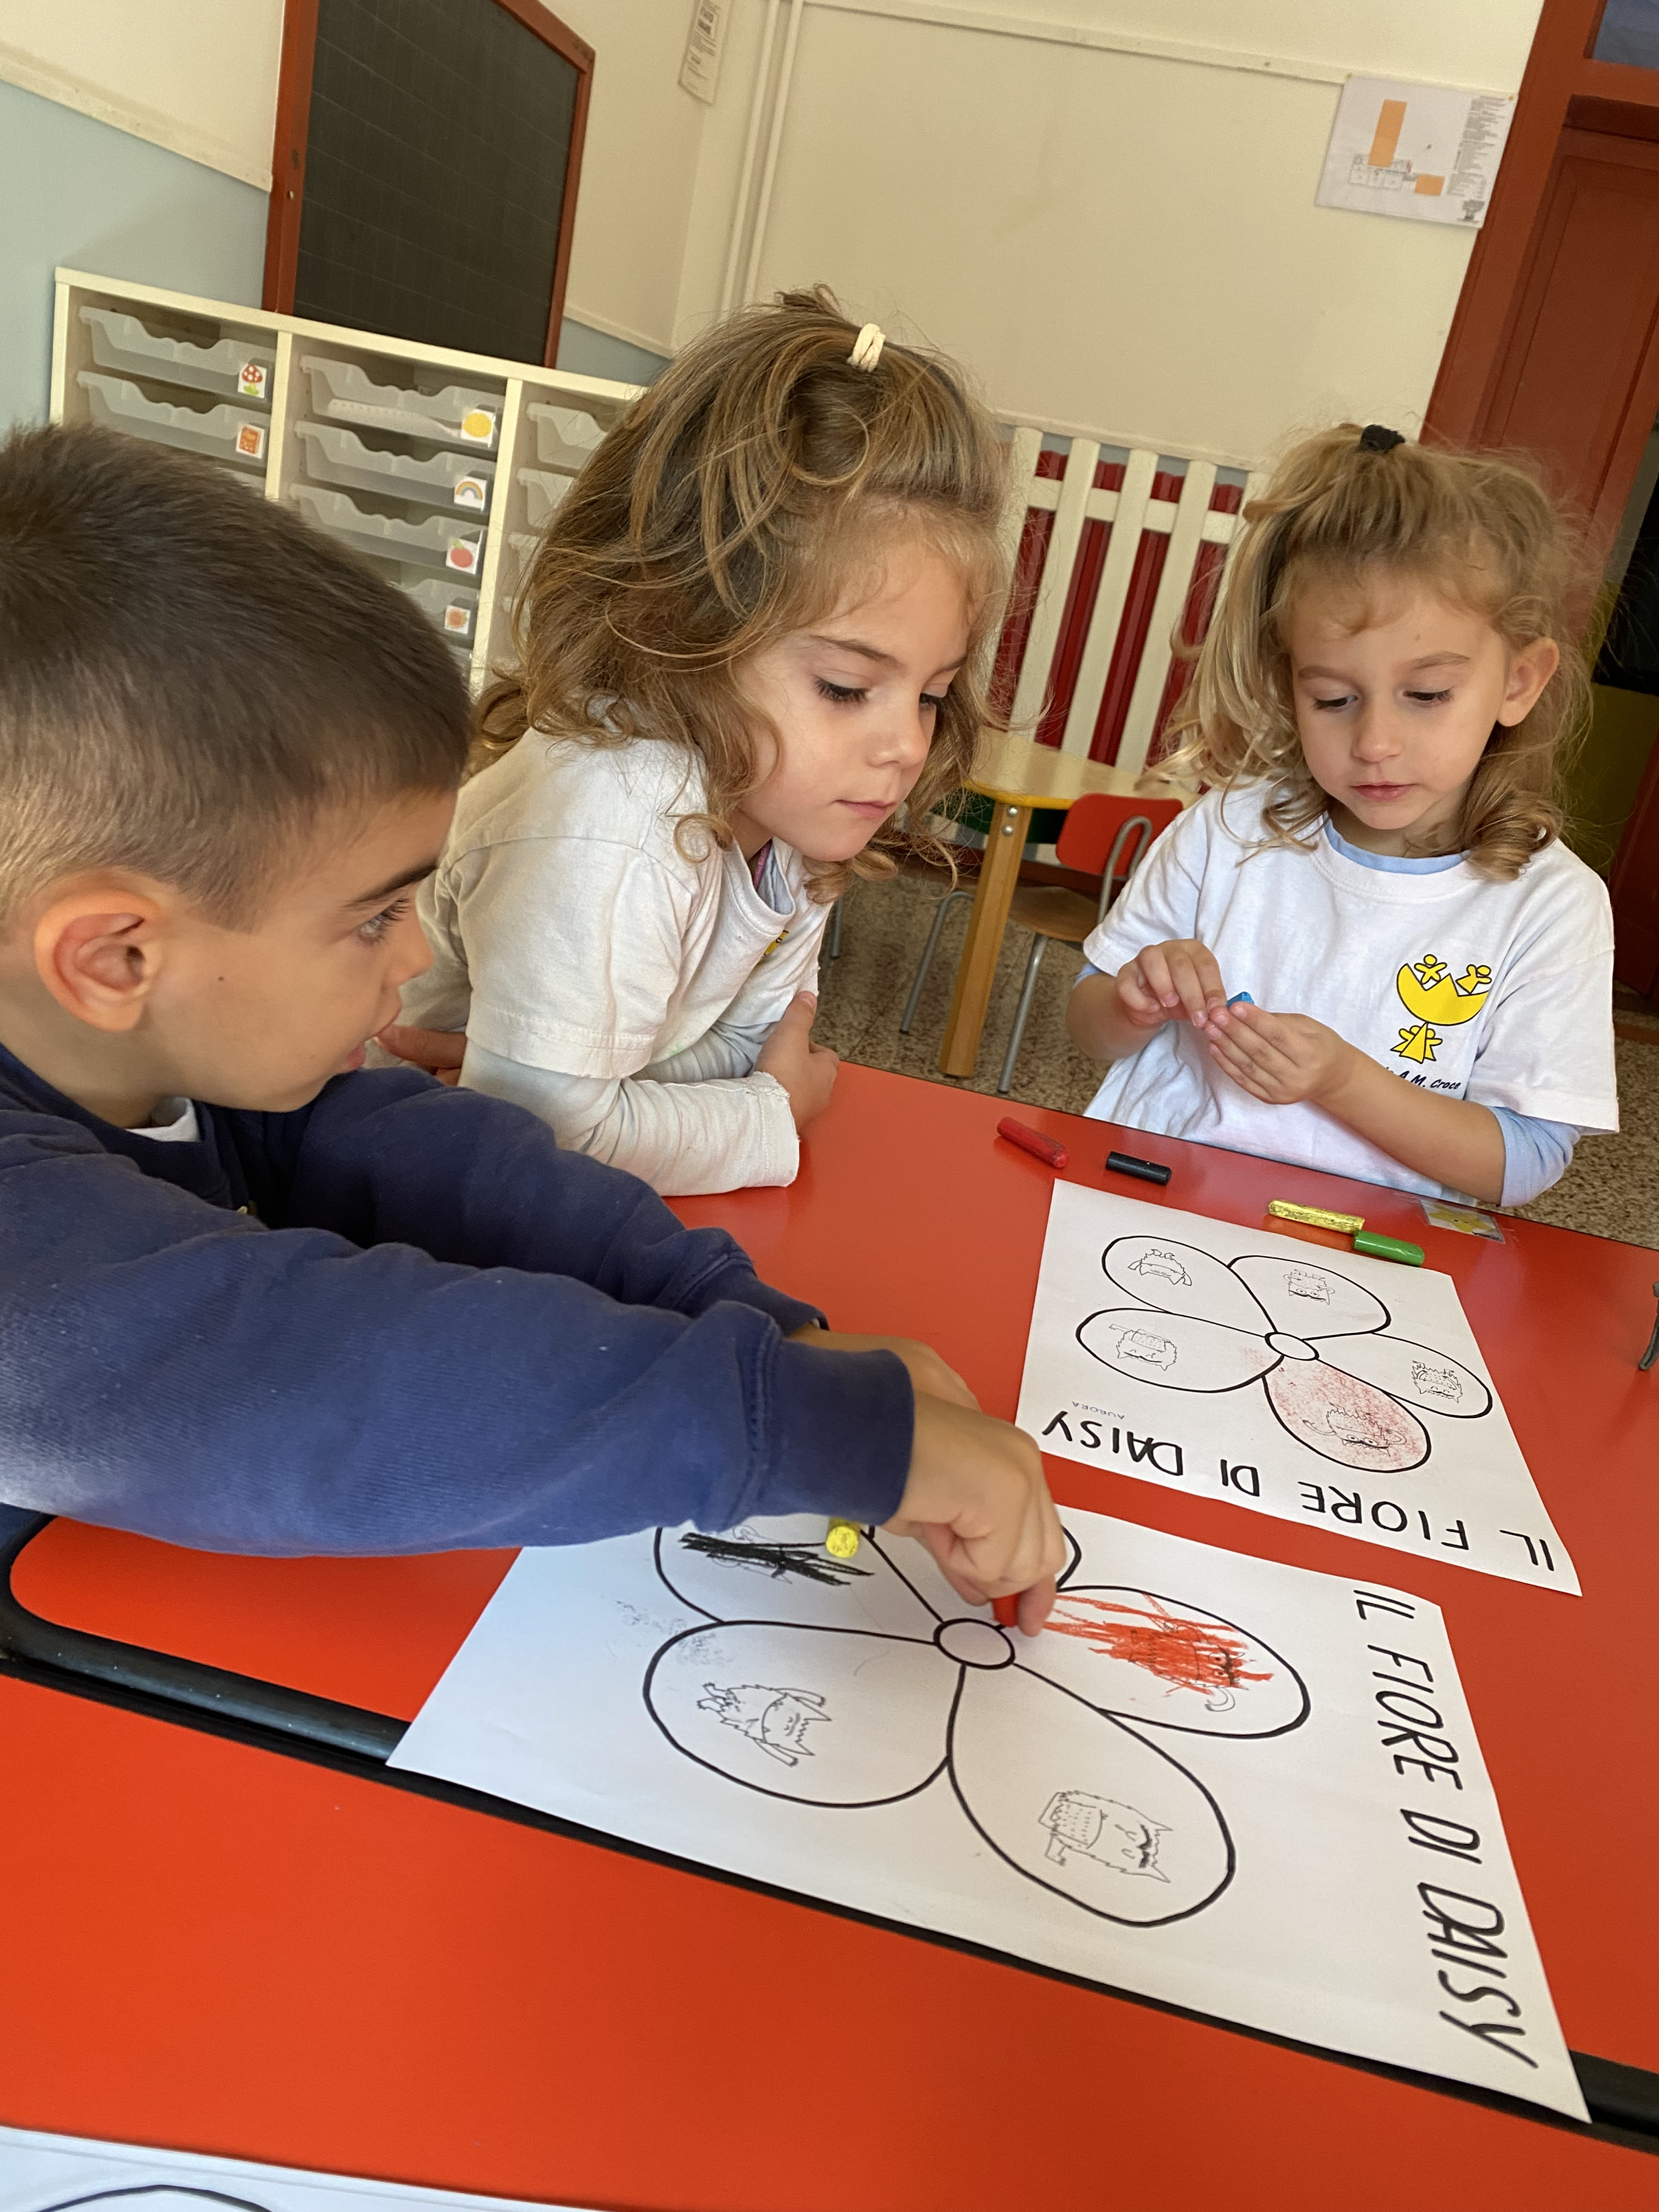
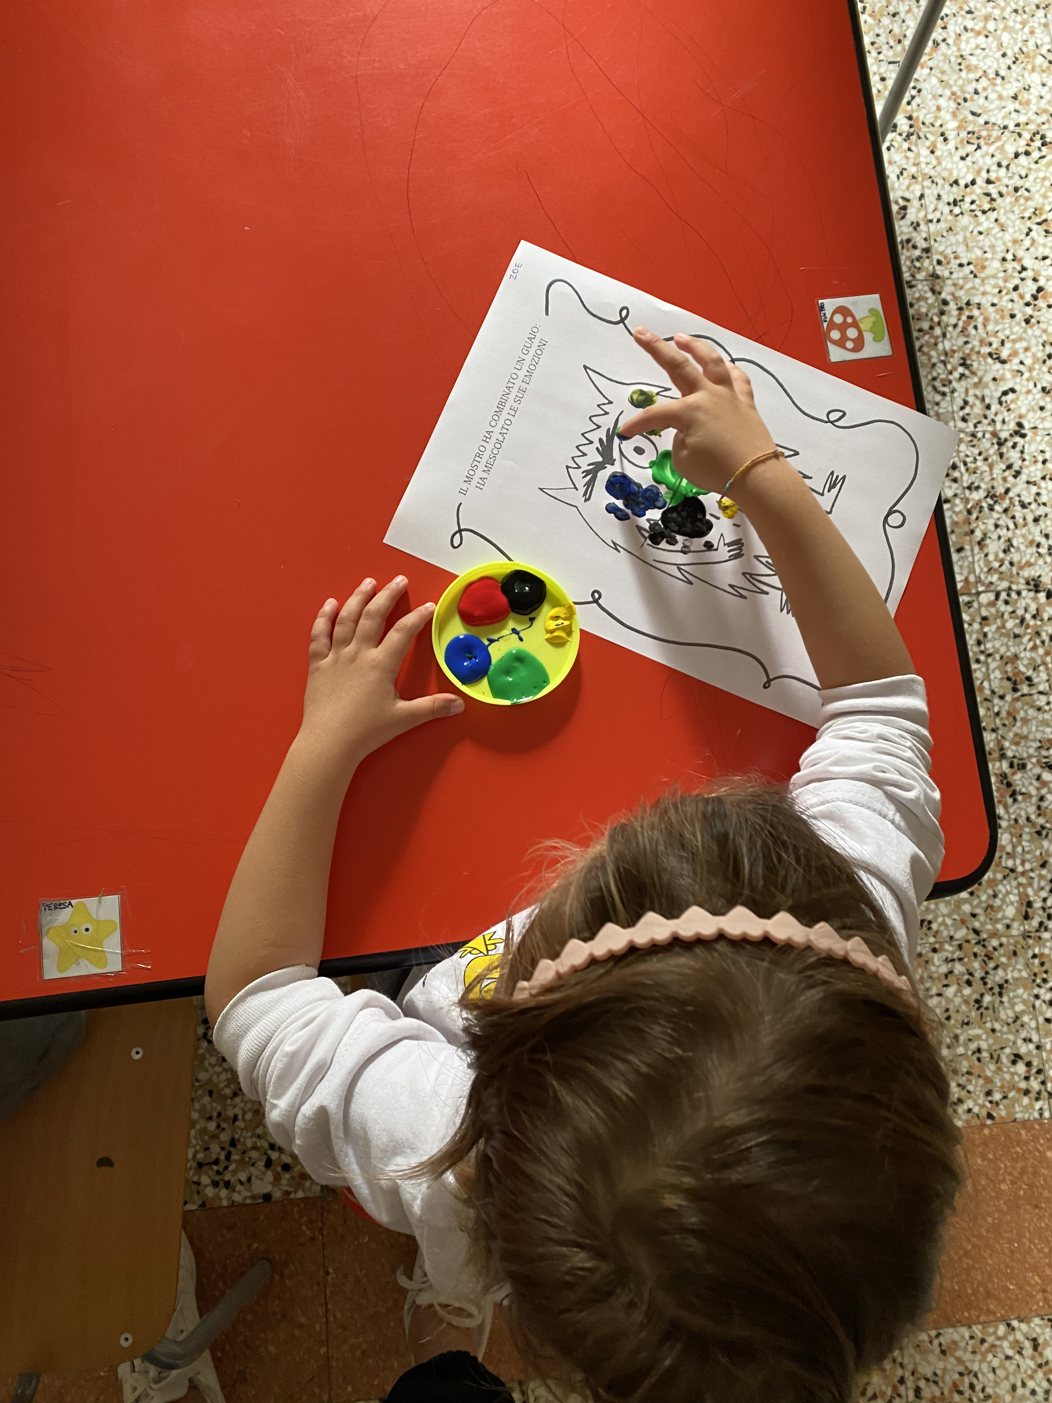
DESTINATARI
Il gruppo dei bambini MEDI composto da 23 bambini
QUANDO
I pomeriggi da ottobre fino a maggio

Slide 4
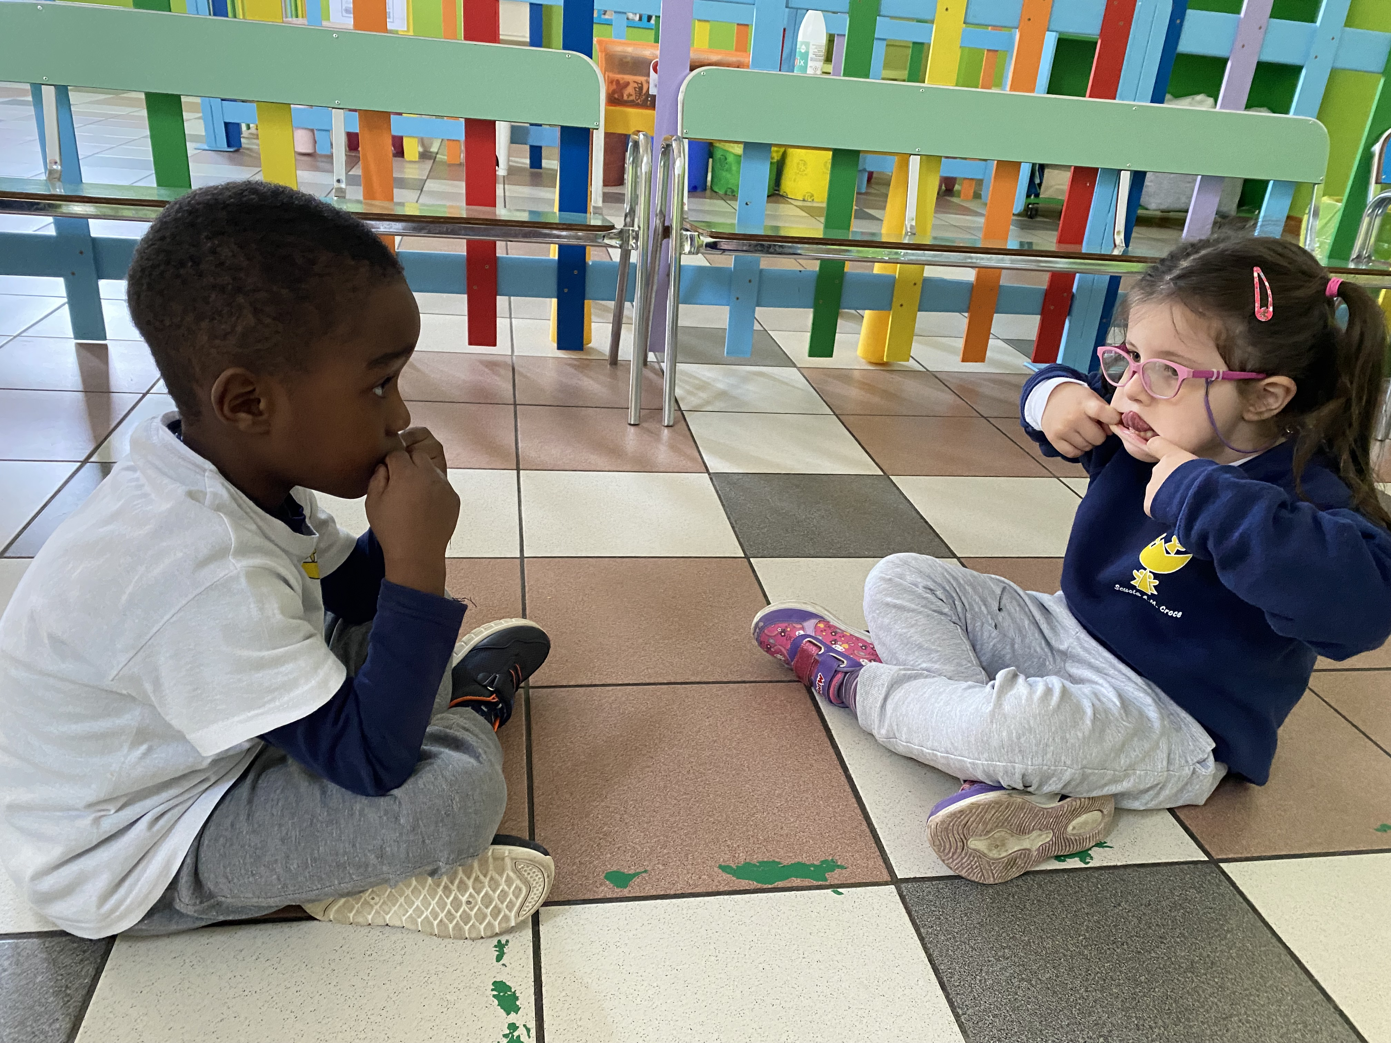
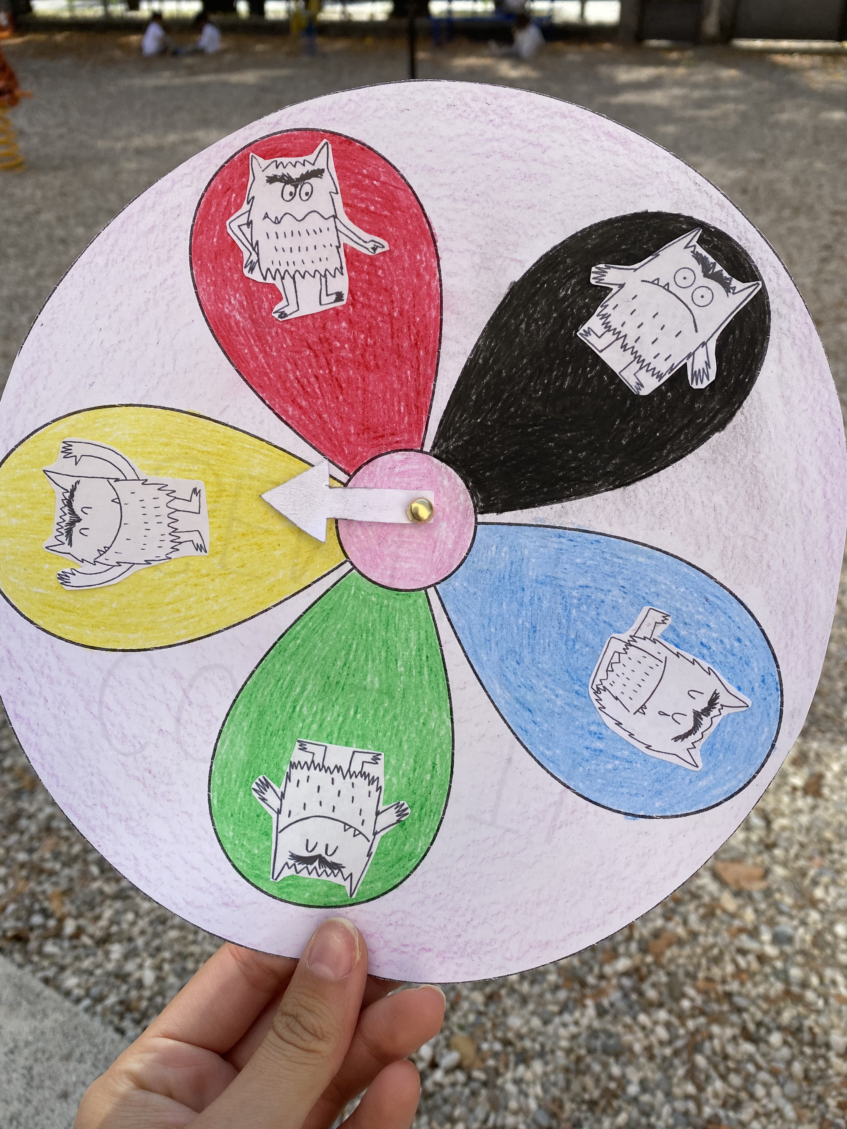
Cosa si fa nel laboratorio?
DAL GIOCO
AD UNA CONSAPEVOLEZZA
E MAGGORE CONTROLLO DI SÈ

Slide 5
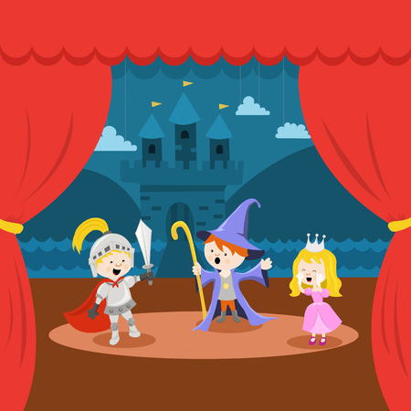
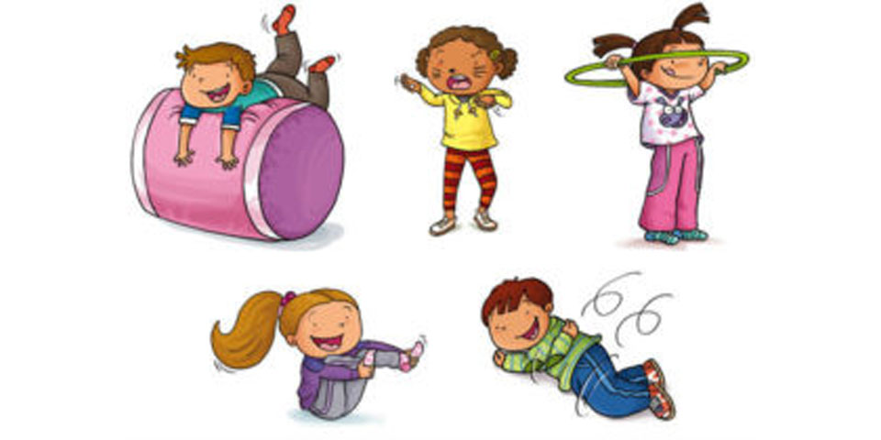
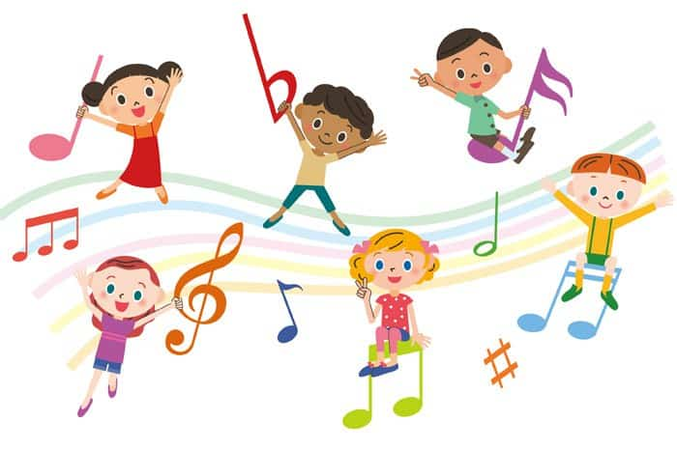
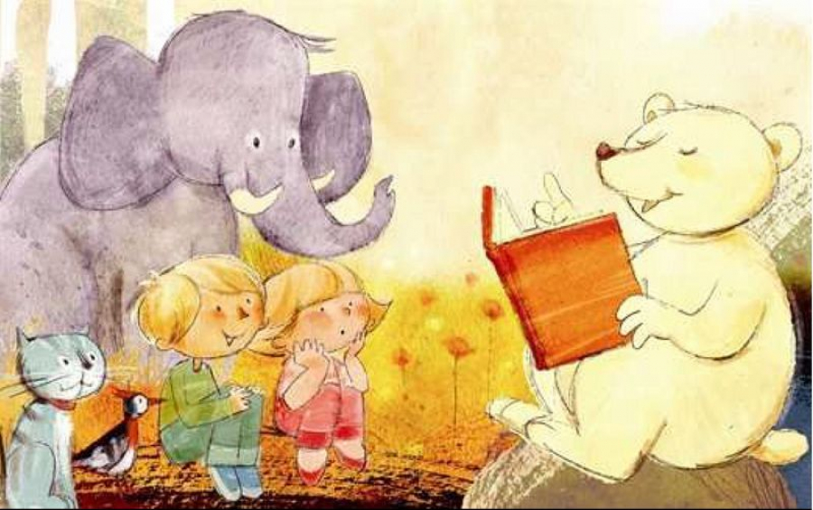
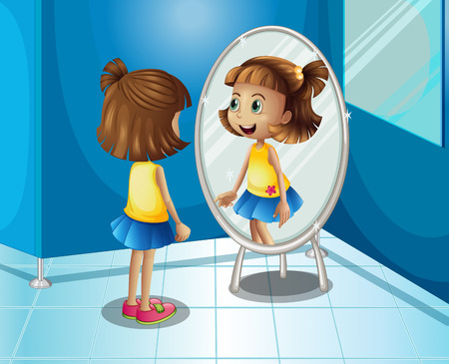
Come?
Il movimento
Il teatro
La musica
Lettura di storie
Conoscenza di sè

